Slide 1
Rotary – het begin

Slide 2

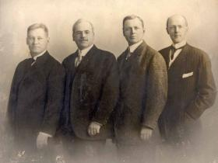
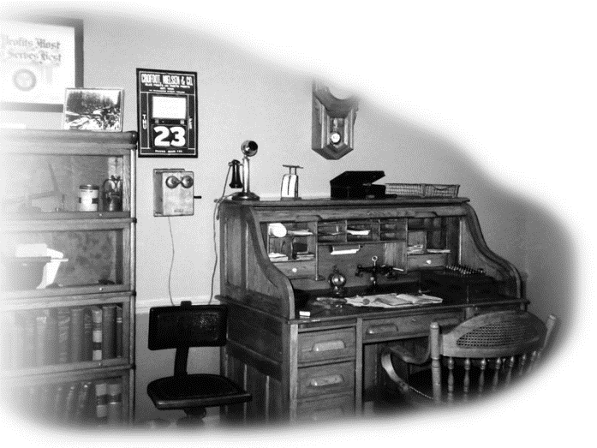
Notes:
Op de foto:
4 oprichters van de Rotary Club van Chicago: Gustavus H Loehr, Silvester Schiele, Hiram E. Shorey & Paul Harris
Kleine foto: Eerste Rotary meeting in Room 711 van de Unity Building - Dearborn Street in Chicago
Op 23 februari 1905 kwamen de jonge advocaat Paul Harris en drie vrienden (een kleermaker, een kolenhandelaar en een mijningenieur) samen in een klein bureau in Chicago. Het doel van de eerste Rotaryclub was zeer eenvoudig, met name vriendschap en uitwisseling van beroepservaring onder zakenlui. Per beroep kon slechts één iemand lid zijn.

Slide 3

DE OORSPRONKELIJKE DOELSTELLING
ONDER DE LEDEN ZAKEN DOEN
Slechts ‘1’ toonaangevende vertegenwoordiger per beroep … (classificatie)
Maar ‘Dienstbetoon’ naar alle ‘stakeholders’ werd belangrijk met het motto…
en Rotary werd de ‘EERSTE’ Service Club

Slide 4
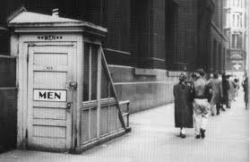

HET EERSTE SOCIAAL PROJECT IN 1907

Slide 5
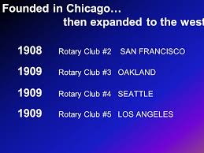
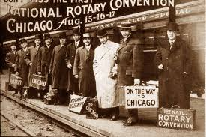
DE EXPANSIE IN AMERIKA (USA)

Slide 6

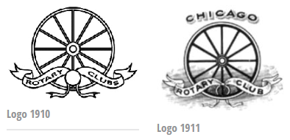
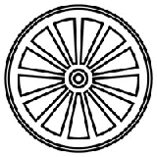
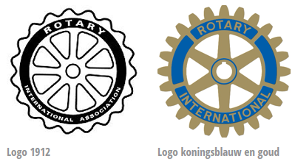
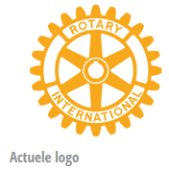
De geschiedenis van het Rotary logo
Logo 1906
Notes:
In 1905 beslisten Paul Harris en zijn club dat een wiel het logo zou vormen van Rotary.
Harry Ruggles, koos een karrewiel dat eenvoudig was om te tekenen: een volle cirkel met een wielnaaf en spaken. Het ontwerp werd enthousiast onthaald door de eerste Rotary club, de club van Chicago, van wie Ruggles, een drukker, het vijfde clublid was.
In 1906 vonden enkele leden het ontwerp te eenvoudig. Montague M. Bear, een etser, voegde er enkele wolken aan toe (het leek wat op een stofwolk). Boven het wiel werd “Rotary Club” vermeld.
Toen iemand opmerkte dat “a cloud of dust could not be raised fore and after, even by Rotary”, werd het ontwerp opnieuw aangepast. De stofwolken verdwenen en een lint met “Rotary Club” werd over het wiel gedrapeerd. Waar voorheen “Rotary Club” stond kwam “Chicago” te staan.
Ondertussen waren er nieuwe Rotary clubs opgericht die eveneens het wiel als logo gebruikten. De meesten voegden er elementen aan toe om hun club te identificeren met hun stad (een buffel voor Buffalo bijvoorbeeld).
In 1910 waren er al 16 clubs, maar ook 16 logo’s. Dit was het jaar van de eerste Rotary conventie die in Chicago gehouden werd. Een nationale associatie werd opgericht en het woord “Chicago” boven het wiel werd vervangen door “National Association”.
De directe voorganger van het huidige officiële Rotary logo kwam van de Rotary Club van Philadelphia die rond 1911 zijn eerste logo ontwierp. In 1912 werd een tandwiel aangenomen als logo. In 1920 waren er al 57 verschillende logo’s doorheen de VS.
Toen Oscar B. Bjoge en Charles Henry Mackintosk opmerkten dat het tandwiel van een slecht mechanisch ontwerp was, zorgden zij voor een nieuw ontwerp. Enkele jaren later werd opgemerkt dat de wielnaaf geen spiebaan bezat (de uitsparing in de naaf) en dat zonder spiebaan het wiel niet in staat zou zijn om kracht over te brengen.
Het nieuw-ontworpen, mechanisch correcte Rotary wiel werd in 1924 door het bestuur van Rotary International goedgekeurd. Het nieuwe logo, in koningsblauw en goud, is lang ongewijzigd gebleven. Met de komst van internet en de noodzaak aan een duidelijk logo voor het computerscherm werd het logo opnieuw vereenvoudigd.

Slide 7
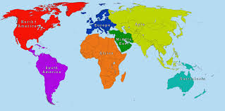
DE EXPANSIE IN DE WERELD
1912
1920
1919
1918
1921
1921
2022: Meer dan 1.4 miljoen Rotariërs in 46.000+ clubs in meer dan 200 landen

Slide 8
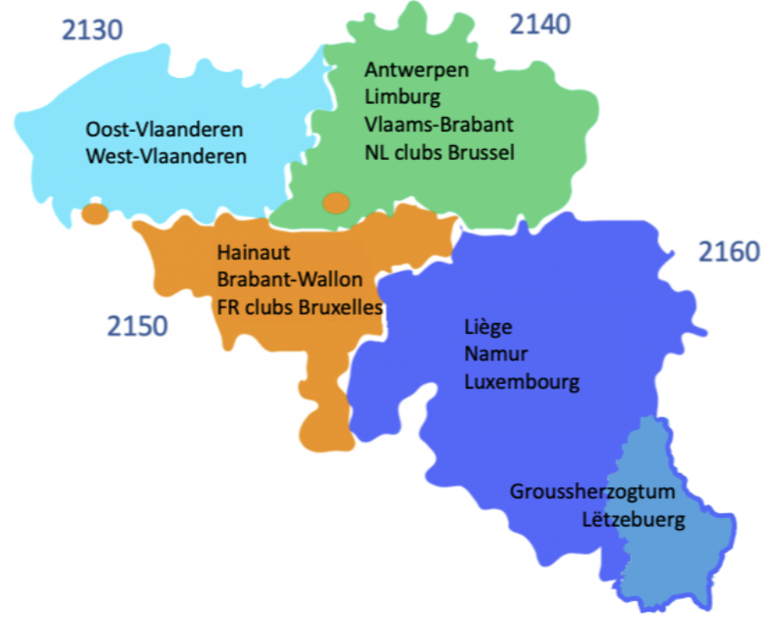
Multidistrict belux
District 2130
District 2140
District 2150
District 2160

Slide 9
groeiCijfers over rotary wereldwijd

Slide 10
groeiCijfers over rotary in belgie

